Slide 1





Стать IT-шником может каждый
ICH
MongoDB: знакомство, проектирование БД

Slide 2






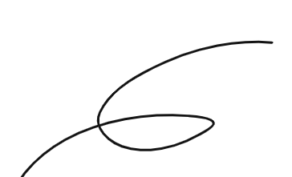
Преподаватель
ICH
ИМЯ ФАМИЛИЯ
Текущая должность Количество лет опыта Какой у Вас опыт - ключевые кейсы Самые яркие проекты Дополнительная информация по вашему усмотрению
Ваше фото
Корпоративный e-mail Социальные сети (по желанию)

Slide 3

Стать IT-шником может каждый
ICH
ВАЖНО!
Камера должна быть включена на протяжении всего занятия.
Если у Вас возник вопрос в процессе занятия, пожалуйста, поднимите руку и дождитесь, пока преподаватель закончит мысль и спросит Вас, также можно задать вопрос в чате или когда преподаватель скажет, что начался блок вопросов.
Организационные вопросы по обучению решаются с кураторами, а не на тематических занятиях.
Вести себя уважительно и этично по отношению к остальным участникам занятия.
Во время занятия будут интерактивные задания, будьте готовы включить микрофон или демонстрацию экрана по просьбе преподавателя.

Slide 4

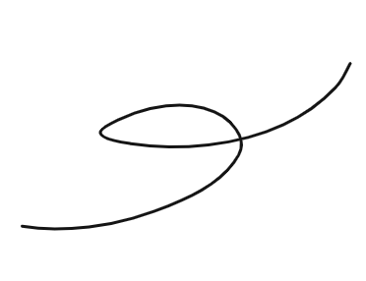


Стать IT-шником может каждый
ICH
ПЛАН ЗАНЯТИЯ
Введение
Основной блок
Задание для закрепления
Вопросы по основному блоку
Заключение

Slide 5




Стать IT-шником может каждый
ICH
ПОВТОРЕНИЕ ИЗУЧЕННОГО

Slide 6


Стать IT-шником может каждый
ICH
Повторение
Типы связей
Типы ключей
ER-диаграмма
Нормальные формы

Slide 7




Стать IT-шником может каждый
ICH
ВОПРОСЫ

Slide 8
Стать IT-шником может каждый
ICH
Введение
Введение в MongoDB
Документ в MongoDB
Первые запросы к Mongo
Запросы с условием

Slide 9



Стать IT-шником может каждый
ICH
ОСНОВНОЙ БЛОК

Slide 10
Стать IT-шником может каждый
ICH
Введение в MongoDB

Slide 11




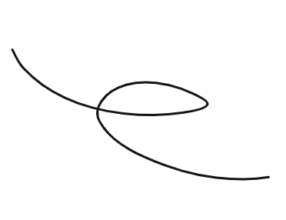

Полезно знать
ICH
MongoDB
это база данных документов, которая может быть установлена локально или размещена в облаке. Это система управления базами данных, которая работает с документоориентированной моделью данных.
?
?
?
?
?
?

Slide 12


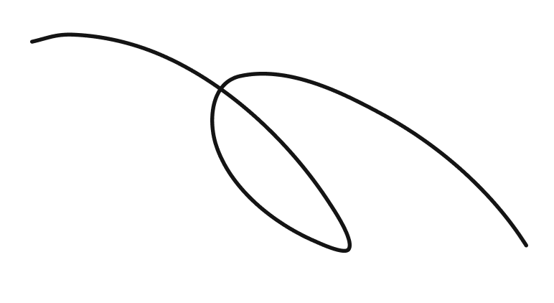

Стать IT-шником может каждый
ICH
Отличия MongoDB от реляционных СУБД
Не требуются таблицы, схемы или отдельный язык запросов
Информация хранится в виде документов либо коллекций
Повышенная производительность всей системы

Slide 13
Стать IT-шником может каждый
ICH
Свойства MongoDB
Кроссплатфор
менность
Формат данных
Документ
Коллекции
Репликация
Интегрируется под любую операционную систему
Индексация
Технология GridFS
Специальные запросы
Балансировщик нагрузки
Облачное решение

Slide 14
Стать IT-шником может каждый
ICH
Свойства MongoDB
Кроссплатфор
менность
Формат данных
Документ
Коллекции
Репликация
Binary JavaScript Object Notation (BSON)
Индексация
Технология GridFS
Специальные запросы
Балансировщик нагрузки
Облачное решение

Slide 15



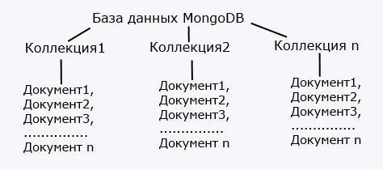
Стать IT-шником может каждый
ICH
Модель устройства базы данных в MongoDB

Slide 16
Стать IT-шником может каждый
ICH
Свойства MongoDB
Кроссплатфор
менность
Формат данных
Документ
Коллекции
Репликация
Хранят значения и ключи
Индексация
Технология GridFS
Специальные запросы
Балансировщик нагрузки
Облачное решение

Slide 17
Стать IT-шником может каждый
ICH
Свойства MongoDB
Кроссплатфор
менность
Формат данных
Документ
Коллекции
Репликация
Содержат разные типы наборов данных
Индексация
Технология GridFS
Специальные запросы
Балансировщик нагрузки
Облачное решение

Slide 18
Стать IT-шником может каждый
ICH
Свойства MongoDB
Кроссплатфор
менность
Формат данных
Документ
Коллекции
Репликация
Система хранения информации представлена узлами
Индексация
Технология GridFS
Специальные запросы
Балансировщик нагрузки
Облачное решение

Slide 19
Стать IT-шником может каждый
ICH
Свойства MongoDB
Кроссплатфор
менность
Формат данных
Документ
Коллекции
Репликация
Индексация
Технология GridFS
Специальные запросы
Балансировщик нагрузки
Облачное решение
Применяется к любому полю в документе

Slide 20
Стать IT-шником может каждый
ICH
Свойства MongoDB
Кроссплатфор
менность
Формат данных
Документ
Коллекции
Репликация
Индексация
Технология GridFS
Специальные запросы
Балансировщик нагрузки
Облачное решение
files
chunks

Slide 21
Стать IT-шником может каждый
ICH
Свойства MongoDB
Кроссплатфор
менность
Формат данных
Документ
Коллекции
Репликация
Индексация
Технология GridFS
Специальные запросы
Балансировщик нагрузки
Облачное решение
Мгновенный ответ на диапазонный запрос

Slide 22
Стать IT-шником может каждый
ICH
Свойства MongoDB
Кроссплатфор
менность
Формат данных
Документ
Коллекции
Репликация
Индексация
Технология GridFS
Специальные запросы
Балансировщик нагрузки
Облачное решение
Повышение производительности Целостность информации

Slide 23
Стать IT-шником может каждый
ICH
Свойства MongoDB
Кроссплатфор
менность
Формат данных
Документ
Коллекции
Репликация
Индексация
Технология GridFS
Специальные запросы
Балансировщик нагрузки
Облачное решение
Облачное решение для клиента

Slide 24
Стать IT-шником может каждый
ICH
ВОПРОСЫ

Slide 25
Стать IT-шником может каждый
ICH
Документ в MongoDB

Slide 26
Стать IT-шником может каждый
ICH
БД в MongoDB
База данных
Коллекции
Уникальное имя
(<= 128 различных символов)

Slide 27
Полезно знать
ICH
Документ
это объект, который хранит некоторую информацию. Он подобен строкам в реляционных СУБД, где строки хранят информацию об отдельном элементе.
?
?
?
?
?
?

Slide 28
Стать IT-шником может каждый
ICH
Составляющие в MongoDB
Таблица
Коллекция
=
Записи в БД MongoDB
Документы
Значения полей
Числа, строки, логические значения, массивы, вложенные документы

Slide 29

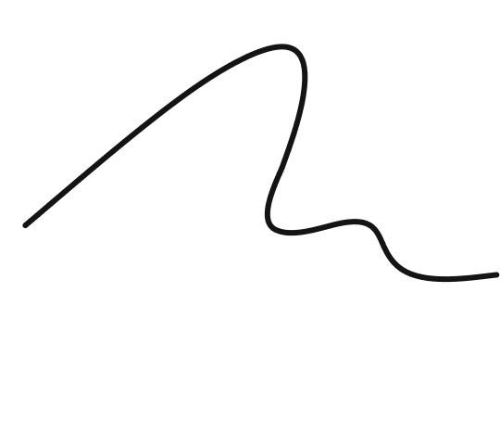



Стать IT-шником может каждый
ICH
Пример документа
{
"_id": {
"$oid": "656e09ca5afc911a8a7ad576"
},
"CustomerID": "ALFKI",
"CompanyName": "Alfreds Futterkiste",
"ContactName": "Maria Anders",
"ContactTitle": "Sales Representative",
"Address": "Obere Str. 57",
"City": "Berlin",
"Region": null,
"PostalCode": 12209,
"Country": "Germany",
"Phone": "030-0074321",
"Fax": "030-0076545"
}

Slide 30
Стать IT-шником может каждый
ICH
Документ
=
Документ
Набор пар:
ключ-значение

Slide 31
Стать IT-шником может каждый
ICH
Документ
Документ
Набор пар:
ключ-значение
=
CustomerID
"ALFKI"
CompanyName
"Alfreds Futterkiste"

Slide 32
Полезно знать
ICH
Идентификатор документа
это уникальный, в рамках одной коллекции, номер документа, который называется _id, создается автоматически.
?
?
?
?
?
?

Slide 33


Стать IT-шником может каждый
ICH
MongoDB
Для управления и администрирования базами данных мы будем пользоваться графическим клиентом MongoDB Compass.
MongoDB относится к классу NoSQL СУБД и работает с документами, а не с записями.
Кроссплатформенный продукт, который легко внедряется в любую операционную систему.

Slide 34
Стать IT-шником может каждый
ICH
ВОПРОСЫ

Slide 35
Стать IT-шником может каждый
ICH
ЗАДАНИЕ ДЛЯ ЗАКРЕПЛЕНИЯ

Slide 36


Стать IT-шником может каждый
ICH
Задание:
Выберите число и ответьте на вопрос
1
2
3
4
Завершить игру

Slide 37
Стать IT-шником может каждый
ICH
Вопрос № 1
Какие отличия MongoDB от реляционных СУБД вы запомнили?
Назад

Slide 38
Стать IT-шником может каждый
ICH
Вопрос № 2
Какие свойства MongoDB вам показались наиболее важными?
Назад

Slide 39
Стать IT-шником может каждый
ICH
Вопрос № 3
Как вы поняли, что такое документ в MongoDB?
Назад

Slide 40
Стать IT-шником может каждый
ICH
Вопрос № 4
Сопоставьте:
Таблица
Документы
Записи в БД MongoDB
Числа, строки, логические значения, массивы, вложенные документы
Значения полей
Коллекция
Назад

Slide 41
Стать IT-шником может каждый
ICH
ОСТАВШИЕСЯ ВОПРОСЫ

Slide 42

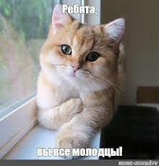
Стать IT-шником может каждый
ICH
Заключение

